Slide 1
Diogelwch Rhyngrwyd
Beth fyddech chi yn ei wneud?

Slide 2
Cwestyinau gan bobl ifanc o’ch oedran chi.

Slide 3
“Cyfarfyddais Sam drwy ystafell sgwrsio ar y we, buom yn cysylltu ers rhai wythnosau. Mae am i ni gyfarfod” Jillian, oed 12 Beth ddylwn ei wneud?
Cyfarfod, ‘rydych yn dod ymlaen yn dda.
Busawn yn mynd a’m ffrind gyda mi i’r cyfarfod.
Peidio cyfarfod ,ond nid oes niwed mewn parhau i sgwrsio
Dweud wrth eich mam lle a pha bryd ‘rydych yn cyfarfod, a mynd a hi gyda chi.
Cyngor gwael
sefyllfa beryglus
Cyngor gwael
rhoi dau berson mewn perygl
Cyngor da
parhau gyda’r chyfeillgarwch ar lein
Cyngor da
cyfarfod gydag oedolyn mewn man cyhoeddus

Slide 4
“Mae Gwyn wedi gofyn am fy rhif ffôn a’m cyfeiriad e.bost, ‘rydym wedi bod yn cysylltu ers rhai wythnosau, ‘rydym yn dod ymlaen yn dda ac yn gefnogwyr Man U” Ian, oed 11 Beth ddylwn ei wneud?
Mae hyn yn syniad da
Parhau i sgwrsio ond peidio a datgelu manylion personol
Stopio sgwrsio ar unwaith
Parhau i sgwrsio a thrafod gydag oedolyn yr ydych yn ymddiried ynddo
Cyngor gwael
mae’n beryglus i roi manyliuon personol
Cyngor da
peidiwch byth a rhoi manylion
Cyngor da
os ydych yn teimlo’n anghyfforddus
Cyngor da
siaradwch gydag oedolyn

Slide 5
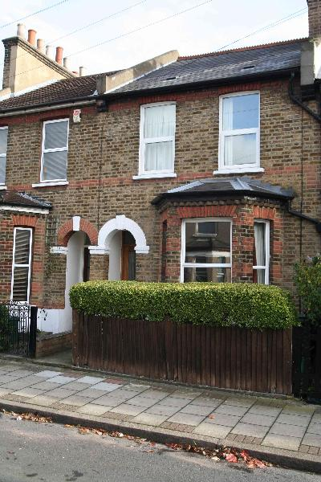
“Mae Sarah wedi gofyn am fy nghyfeiriad cartref, ‘rydym wedi bod yn ffrindiau ar y we ers misoedd. Mae’n dymuno ymweld a’m cartref. “ Janet, oed 13 Beth ddylwn ei wneud?
Cyngor gwael
peryglus datgelu manylion personol
Cyngor da
peidiwch byth a datgelu manylion
Cyngor da
os ydych yn teimlo’n anghyfforddus
Cyngor da
trafodwch gydag oedolyn
Mae hyn yn syniad da
Parhau i sgwrsio ond peidiwch datgelu gwybodaeth personol
Stopio sgwrsio ar unwaith
Parhau i sgwrsio a thrafod gydag oedolyn yr ydych yn ymddiried ynddo

Slide 6
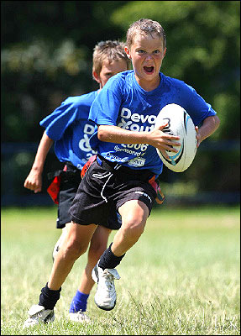
“Anfonodd Jack lun ohono’n chwarae rygbi. Mae am gael llun ohonof.” Siân oed 12 Beth ddylwn ei wneud?
Mae hyn yn syniad da
Peidiwch ag anfon y llun, dywedwch wrth oedolyn.
Pediwch ag anfon llun ond parhewch i sgwrsio
Anfon llun o’i hwyneb yn unig
Cyngor gwael
yn colli rheolaeth o’r llun
Cyngor da
dywedwch wrth oedolyn yr ydych yn ymddiried ynddo
Cyngor da
cadw rheolaeth
Cyngor gwael
colli rheolaeth o’r llun

Slide 7
“Oherwydd i mi wrthod cyfarfod a Gary fy “ffrind ystafell sgwrsio”. ‘Nawr mae’n bygwth ysgrifennu pethau cas amdanaf. Lowri, oed 11 Beth ddylwn ei wneud?
Peidio dweud wrth rhywun arall
Cadw’r neges a’i riportio
Cytuno i gyfarfod er mwyn ei rwystro rhag gwireddu ei fygythiad
Trafodwch gydag oedolyn yr ydych yn ymddired ynddi
Cyngor gawel
mae bygwth rhywun yn torri’r gyfraith
Cyngor da
riportio i’r heddlu
Cyngor gwael
mae bygwth rhywun yn torri’r gyfraith, riportiwch i’r heddlu
Cyngor da
trafodwch gydag oedolyn yr ydych yn ymddiried ynddo

Slide 8
“Yn ystod y mis diwethaf mae rhai pobl ar fy rhestr cyswllt MSN yn ysgrifennu pethau cas a brwnt andanaf yn gyson ” Imran, oed 12 Beth ddylwn ei wneud?
Cadwch hyn i chi eich hun,anwybyddwch hwy.
Cadwch neges a’u riportio
Stopiwch sgwrsio ar unwaith
Trafodwch gydag oedolyn yr ymddiriedwch ynddo
Cyngor gwael
dywedwch wrth rhywun pan fyddwch yn cael eich bwlio
Cyngor da
riportiwch i’r heddlu neu trafodwch gyda Childline
Cyngor da
os ydych yn teimlo’n anghyfforddus
Cyngor da
trafodwch gydag oedolyn yr ydych yn ymddiried ynddo

Slide 9
A oeddych chi yn cynnig cyngor da?

